Slide 2
Hexagonal Architecture
Dr. Matthias Hölzl

Slide 3
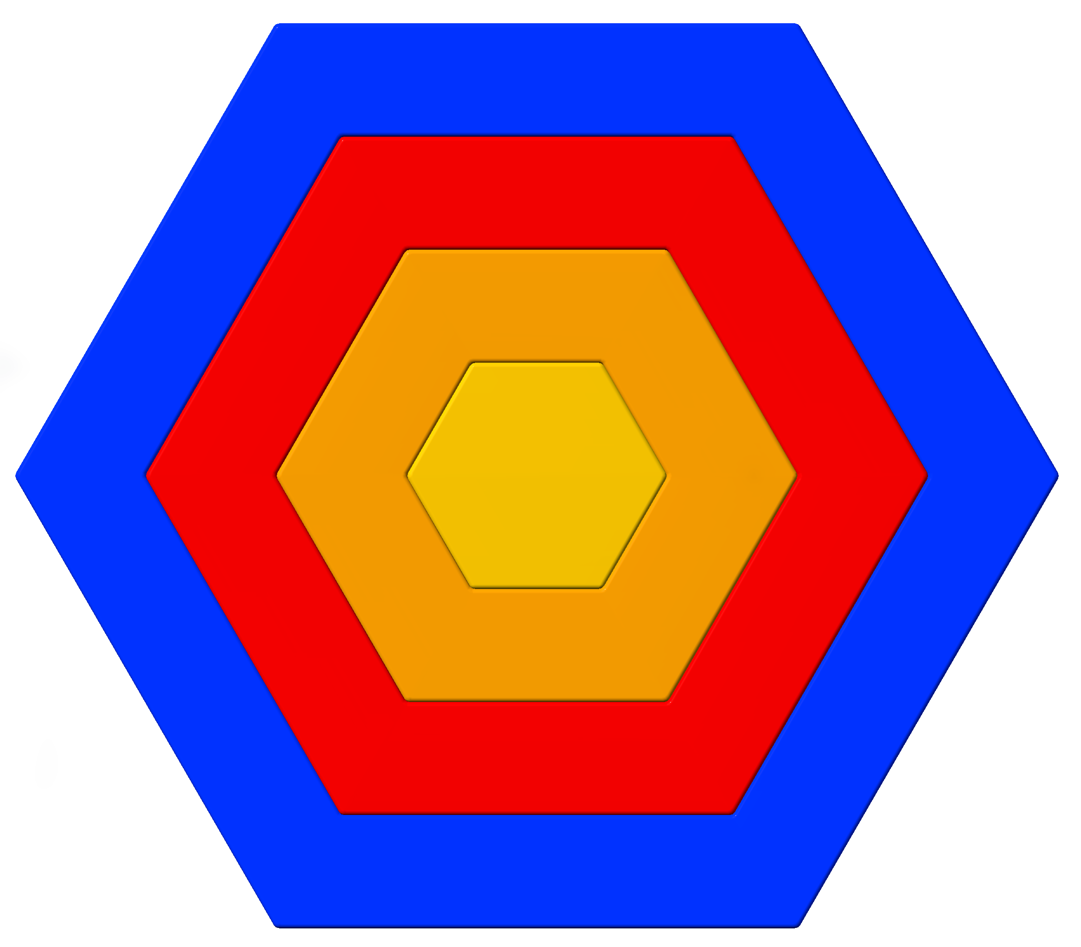
Hexagonal Architecture
Notes:
Konzeptionelle Struktur von Abhängigkeiten und Verantwortlichkeiten in Software
„Best Practices“, keine radikal andere Art, Software zu schreiben
Die hexagonalen Ringe stellen konzeptionelle Elemente eines Systems dar
Mechanismen, um verschiedene Abstraktionsebenen zu entkoppeln: Ports und Adapter
Ringe im Inneren sind abstrakter, nahe am Domänenmodell und zentral für die Funktion der Anwendung
Die äußeren Ringe stellen die Interaktion des Systems mit der Außenwelt dar
Die Seiten (Facetten) jedes Hexagons repräsentieren verschiedene „Konversationen,“ die der Ring mit weiter außen liegenden Schichten haben kann (d.h., Ports)
Ports sind thematisch ausgerichtet, nicht nach Technologie
Die Gegenstücke zu Ports (d.h., die Objekte, die an der Grenze zwischen Ringen liegen) sind Adapter, die unterschiedliche Technologien in der äußeren Schicht an die Bedürfnisse der inneren Schicht anpassen

Slide 4
N-Tier Architecture
Notes:
Bei Business-Anwendungen sind oft vier unterschiedliche „Schichten“ erkennbar:
Präsentationsschicht/View Layer
Anwendungsschicht/Application/Service Model Layer
Domänenschicht/Domain Model Layer (Hier findet sich ein Großteil der Ergebnisse von OO-Design und Analyse)
Infrastrukturschicht/Infrastructure Layer
Vorteile: viele!
Probleme:
Präsentationsschicht und Infrastrukturschicht sind oft ähnlich oder identisch (z.B. bei SOA)
Wie werden Abhängigkeiten zwischen den Schichten geregelt?
Wie passen Unit-Tests etc. zu dieser Architektur?

Slide 5
Notes:
Konzeptionelle Struktur von Abhängigkeiten und Verantwortlichkeiten in Software
„Best Practices“, keine radikal andere Art, Software zu schreiben
Die hexagonalen Ringe stellen konzeptionelle Elemente eines Systems dar
Mechanismen, um verschiedene Abstraktionsebenen zu entkoppeln: Ports und Adapter
Ringe im Inneren sind abstrakter, nahe am Domänenmodell und zentral für die Funktion der Anwendung
Die äußeren Ringe stellen die Interaktion des Systems mit der Außenwelt dar
Die Seiten (Facetten) jedes Hexagons repräsentieren verschiedene „Konversationen,“ die der Ring mit weiter außen liegenden Schichten haben kann (d.h., Ports)
Ports sind thematisch ausgerichtet, nicht nach Technologie
Die Gegenstücke zu Ports (d.h., die Objekte, die an der Grenze zwischen Ringen liegen) sind Adapter, die unterschiedliche Technologien in der äußeren Schicht an die Bedürfnisse der inneren Schicht anpassen

Slide 6
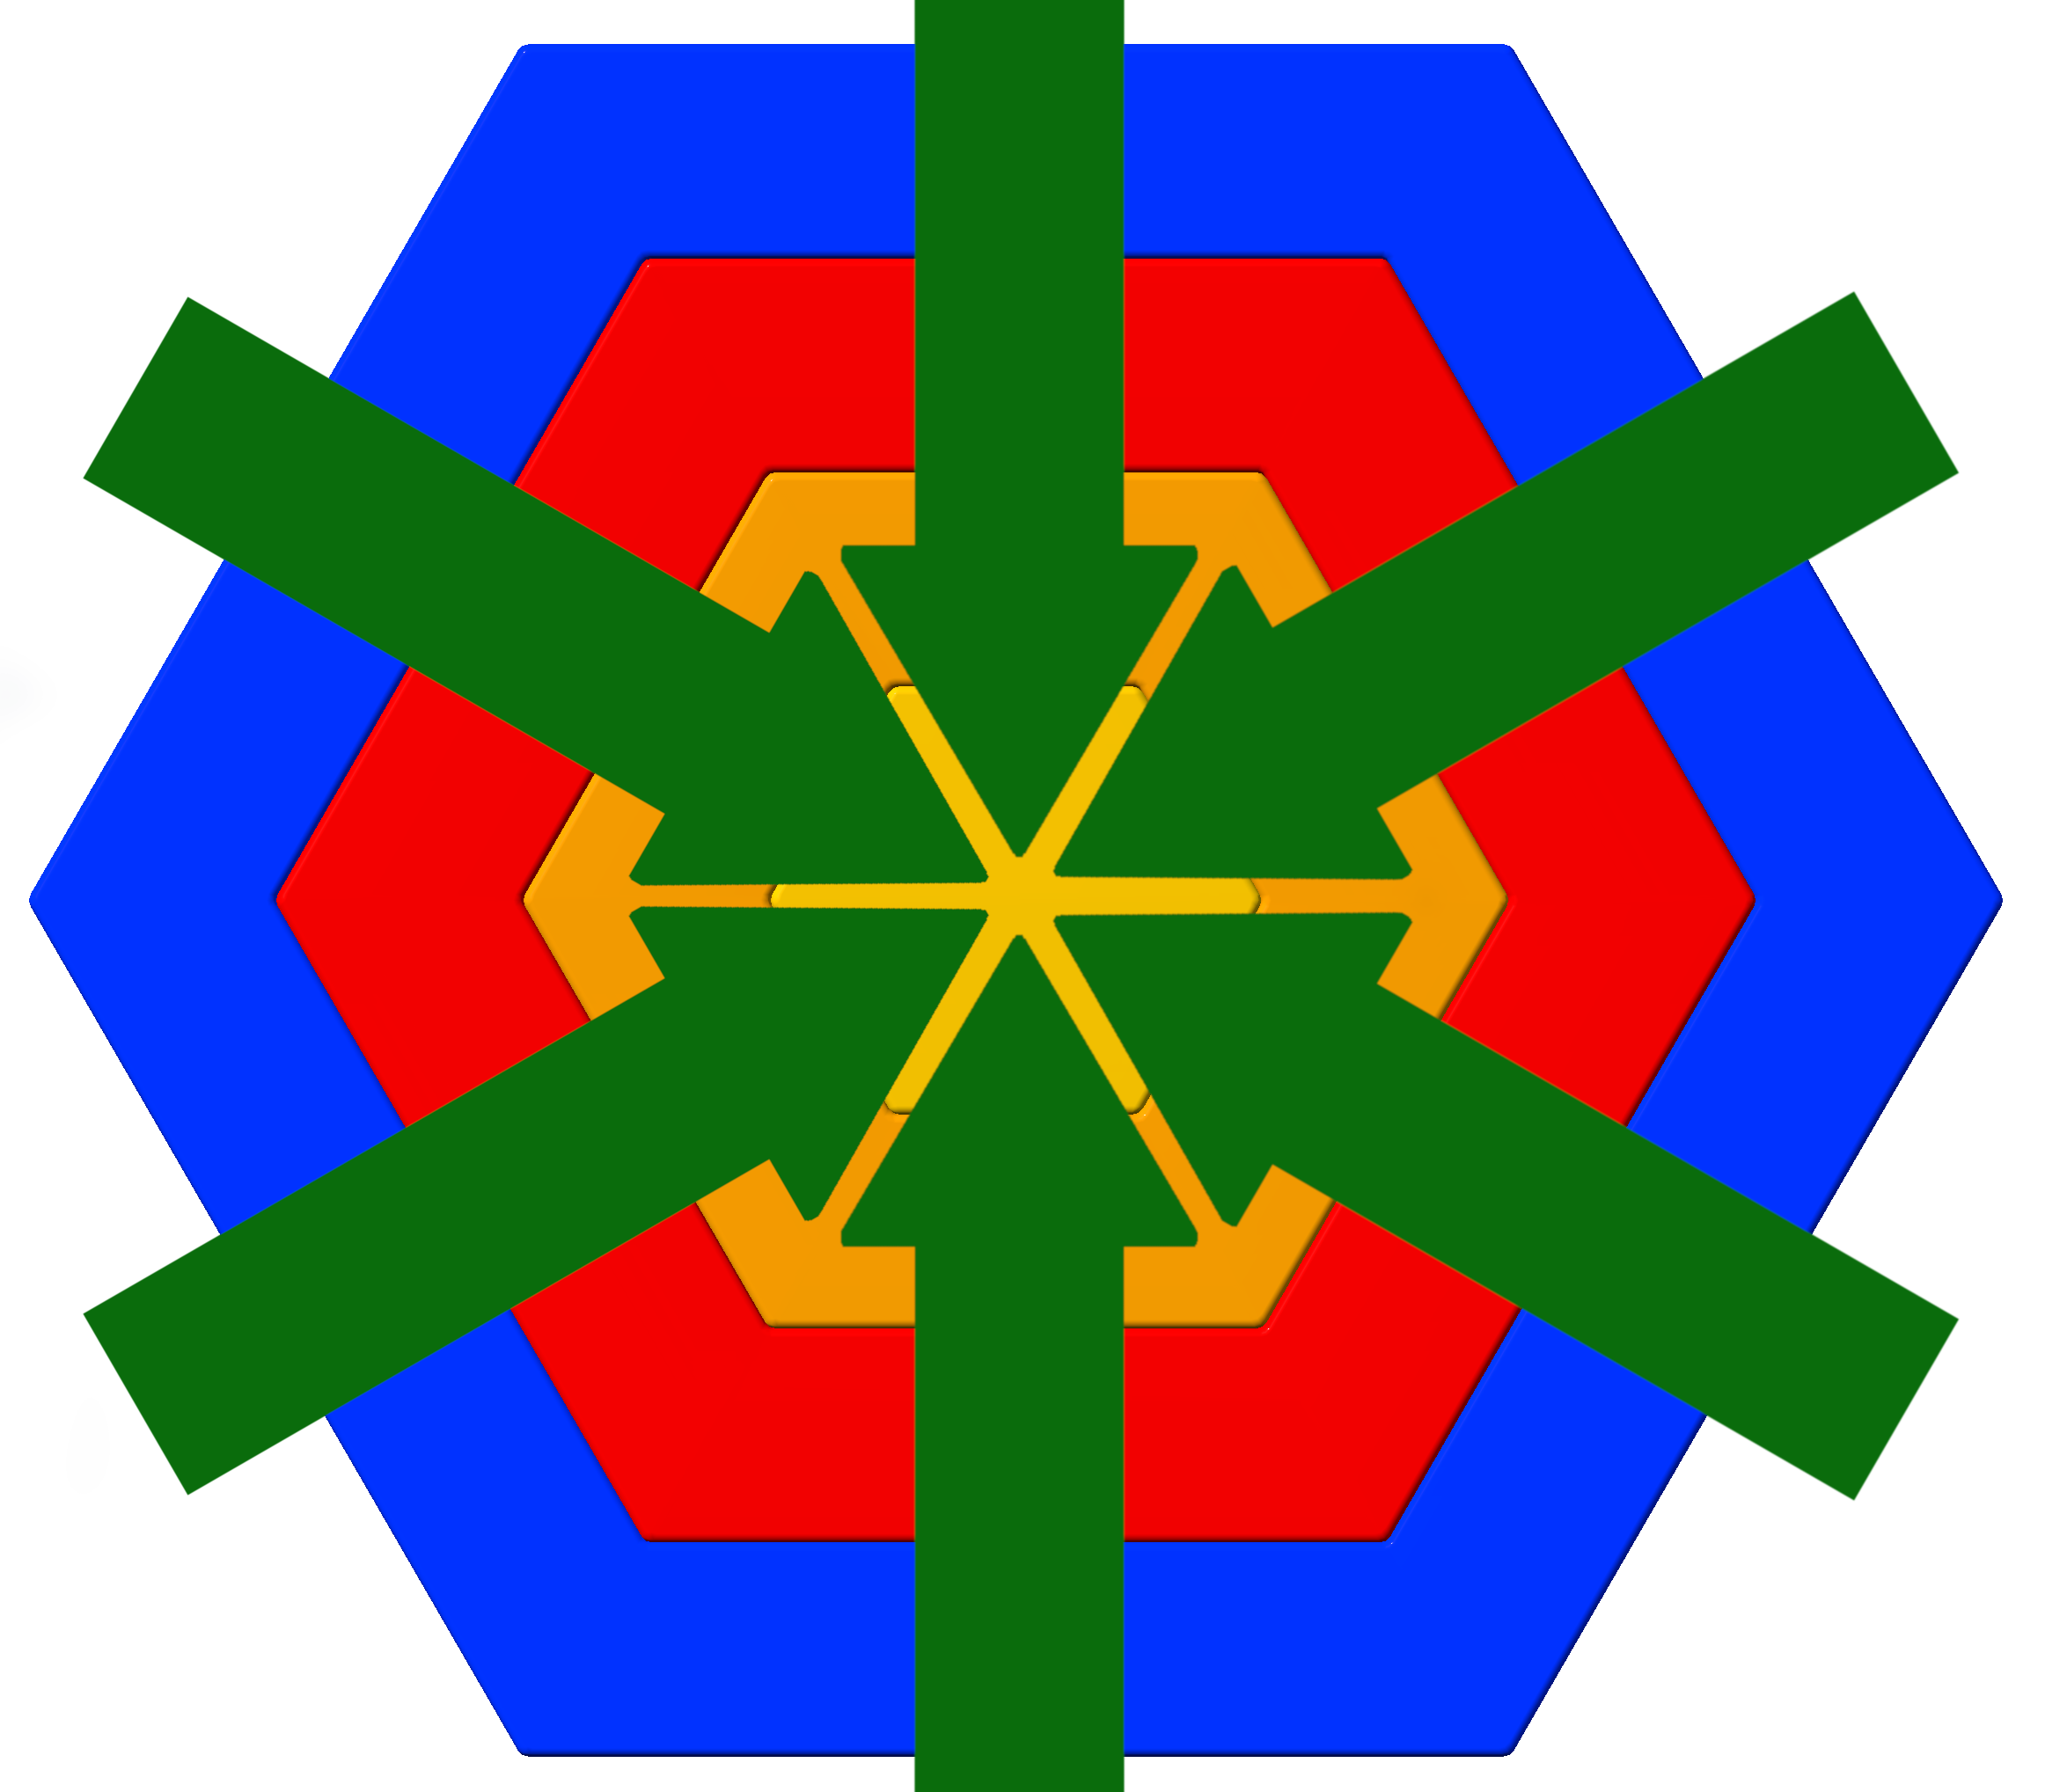
Dependencies

Slide 7

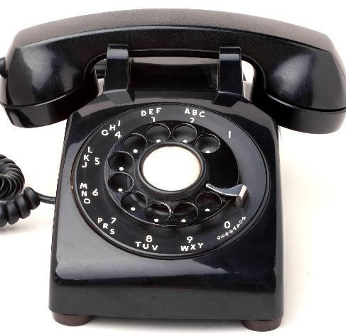

Decoupling from Infrastructure

Slide 8
Outer rings are easy to exchange

Slide 9
Testing

Slide 10
Test Doubles
Object that replaces a production object for testing purposes
Dummy: object that is never used
Stub: canned answers for tests
Fake: have implementation that takes shortcuts (in-memory database)
Spies: stubs that also record information based on how they were called
Mocks: test objects that have expectations about the calls they expect to receive

Slide 11
Clear dependency structure

Slide 12
Notes:
Konzeptionelle Struktur von Abhängigkeiten und Verantwortlichkeiten in Software
„Best Practices“, keine radikal andere Art, Software zu schreiben
Die hexagonalen Ringe stellen konzeptionelle Elemente eines Systems dar
Mechanismen, um verschiedene Abstraktionsebenen zu entkoppeln: Ports und Adapter
Ringe im Inneren sind abstrakter, nahe am Domänenmodell und zentral für die Funktion der Anwendung
Die äußeren Ringe stellen die Interaktion des Systems mit der Außenwelt dar
Die Seiten (Facetten) jedes Hexagons repräsentieren verschiedene „Konversationen,“ die der Ring mit weiter außen liegenden Schichten haben kann (d.h., Ports)
Ports sind thematisch ausgerichtet, nicht nach Technologie
Die Gegenstücke zu Ports (d.h., die Objekte, die an der Grenze zwischen Ringen liegen) sind Adapter, die unterschiedliche Technologien in der äußeren Schicht an die Bedürfnisse der inneren Schicht anpassen

Slide 13
Falsche Abhängigkeit
Business Rule
Database
depends on

Slide 14
Dependency Inversion (Schritt 1)
Business Rule
Database
depends on
depends on
Database Interface

Slide 15
Dependency Inversion (Schritt 2)
Business Rule
Database
depends on
depends on
Database Interface
Database Adapter
depends on

Slide 16
Good Code?
class GameCharacter {
Array<Point3D> meshVertices;
Map<Point3D, Color> vertexColors;
Array<int> triangleIndices; // ...
void render();
bool collidesWith(GameObject obj);
void moveForward(float strength);
void moveTo(Vector pos);
// ...
void performMeleeAttack();
void performSuperSpecialMove(); // ...
void talkTo(GameCharacter other);
void interactWith(GameObject obj);
}

Slide 17
Good Code?
class GameCharacter {
Array<Point3D> meshVertices; // Geometry
Map<Point3D, Color> vertexColors; // Rendering
Array<int> triangleIndices; // ...
void render();
bool collidesWith(GameObject obj); // Physics
void moveForward(float strength); // Movement
void moveTo(Vector pos); // Navigation
// ...
void performMeleeAttack(); // Abilities
void performSuperSpecialMove();
void talkTo(GameCharacter other); // Dialogue
void interactWith(GameObject obj); // Interaction
}

Slide 18
How can we improve the situation?
Character
IGeoObject
IRenderObject
IPhysicsObject
IKinematicObject
INaviObject
IAttackObject
Notes:
Idee: Verschiedene Interfaces für verschiedenen Aspekte:
IGeometryObject für die rein geometrischen Aspekte
IRenderObject für die Aspekte, die Rendering betreffen (render())
IPhysicsObject für die Aspekte, die Physik und Kollision betreffen (collide())
IKinematicObject für die Aspekte, die Bewegung betreffen
INavigationObject für die Aspekte, die Navigation betreffen
IAttackingObject für die Standard-Angriffsfähigkeiten
Wie können dabei Fähigkeiten wie performSuperSpecialMove() behandelt werden?
Vorteil: Clients können gegen das Interface implementiert werden, das sie benötigen

Slide 19
Notes:
Probleme:
Viele Interfaces, die von einer Klasse implementiert werden
Nicht sehr flexibel
Die GameCharacter-Klasse muss für fast jede Änderung der Systemfunktionalität angepasst werden

Slide 20
How can we improve the situation?
Character
GeoComponent
RenderComponent
PhysicsComponent
KinematicComponent
NaviComponent
AttackComponent
Notes:
Delegation an Klassen (Komponenten) mit spezialisierter Funktionalität:
MeshComponent für Geometrie, Rendering und Physik
MovementComponent für Bewegung
NavigationComponent für Navigation
...
Gemeinsames Interface Ability für alle Fähigkeiten
GameCharacter kann
als Fassade für diese Komponenten auftreten (d.h., einen Teil der Funktionalität selber anbieten)
Oder nur Verweise auf die einzelnen Komponenten an Clients übergeben
(Eine Variante dieses Ansatzes wird von vielen kommerziellen Engines verfolgt)

Slide 21
Notes:
Konsequenzen
GameCharacter wird weitgehend unabhängig von Änderungen an einzelnen Komponenten
Die Architektur ist flexibler, da nicht benötigte Komponenten leicht weggelassen werden können
Einzelne Funktionalitäten können unabhängig voneinander verbessert/ausgetauscht werden

Slide 22
Notes:
Konzeptionelle Struktur von Abhängigkeiten und Verantwortlichkeiten in Software
„Best Practices“, keine radikal andere Art, Software zu schreiben
Die hexagonalen Ringe stellen konzeptionelle Elemente eines Systems dar
Mechanismen, um verschiedene Abstraktionsebenen zu entkoppeln: Ports und Adapter
Ringe im Inneren sind abstrakter, nahe am Domänenmodell und zentral für die Funktion der Anwendung
Die äußeren Ringe stellen die Interaktion des Systems mit der Außenwelt dar
Die Seiten (Facetten) jedes Hexagons repräsentieren verschiedene „Konversationen,“ die der Ring mit weiter außen liegenden Schichten haben kann (d.h., Ports)
Ports sind thematisch ausgerichtet, nicht nach Technologie
Die Gegenstücke zu Ports (d.h., die Objekte, die an der Grenze zwischen Ringen liegen) sind Adapter, die unterschiedliche Technologien in der äußeren Schicht an die Bedürfnisse der inneren Schicht anpassen

Slide 23
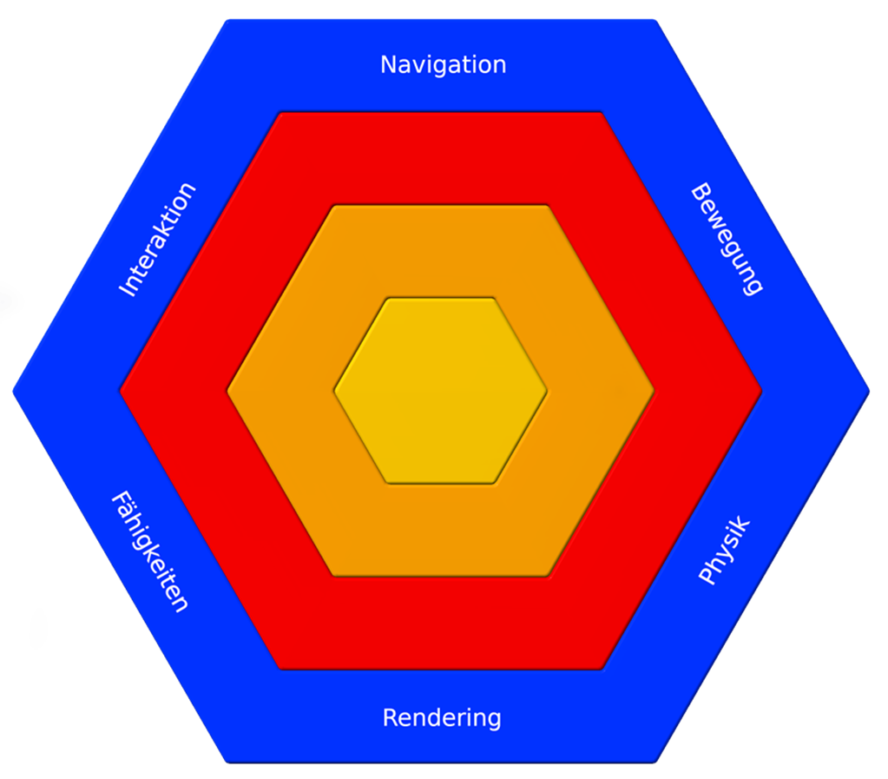
Notes:
Konzeptionelle Struktur von Abhängigkeiten und Verantwortlichkeiten in Software
„Best Practices“, keine radikal andere Art, Software zu schreiben
Die hexagonalen Ringe stellen konzeptionelle Elemente eines Systems dar
Mechanismen, um verschiedene Abstraktionsebenen zu entkoppeln: Ports und Adapter
Ringe im Inneren sind abstrakter, nahe am Domänenmodell und zentral für die Funktion der Anwendung
Die äußeren Ringe stellen die Interaktion des Systems mit der Außenwelt dar
Die Seiten (Facetten) jedes Hexagons repräsentieren verschiedene „Konversationen,“ die der Ring mit weiter außen liegenden Schichten haben kann (d.h., Ports)
Ports sind thematisch ausgerichtet, nicht nach Technologie
Die Gegenstücke zu Ports (d.h., die Objekte, die an der Grenze zwischen Ringen liegen) sind Adapter, die unterschiedliche Technologien in der äußeren Schicht an die Bedürfnisse der inneren Schicht anpassen

Slide 24
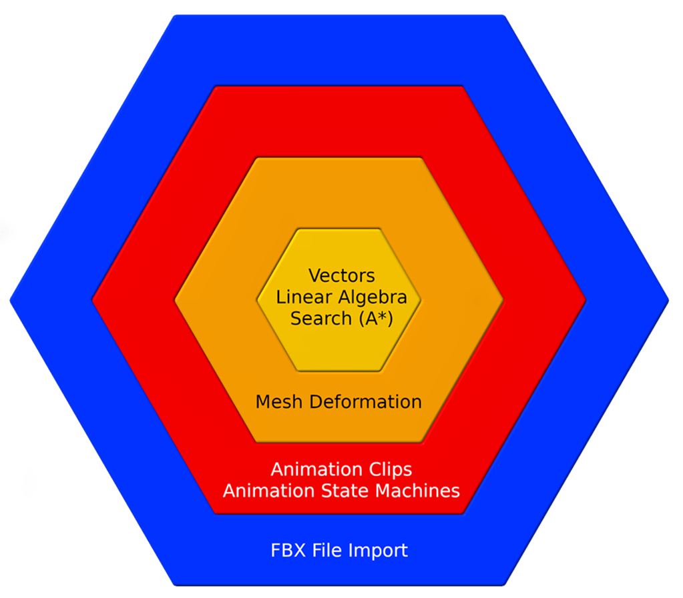
Notes:
Konzeptionelle Struktur von Abhängigkeiten und Verantwortlichkeiten in Software
„Best Practices“, keine radikal andere Art, Software zu schreiben
Die hexagonalen Ringe stellen konzeptionelle Elemente eines Systems dar
Mechanismen, um verschiedene Abstraktionsebenen zu entkoppeln: Ports und Adapter
Ringe im Inneren sind abstrakter, nahe am Domänenmodell und zentral für die Funktion der Anwendung
Die äußeren Ringe stellen die Interaktion des Systems mit der Außenwelt dar
Die Seiten (Facetten) jedes Hexagons repräsentieren verschiedene „Konversationen,“ die der Ring mit weiter außen liegenden Schichten haben kann (d.h., Ports)
Ports sind thematisch ausgerichtet, nicht nach Technologie
Die Gegenstücke zu Ports (d.h., die Objekte, die an der Grenze zwischen Ringen liegen) sind Adapter, die unterschiedliche Technologien in der äußeren Schicht an die Bedürfnisse der inneren Schicht anpassen

Slide 25
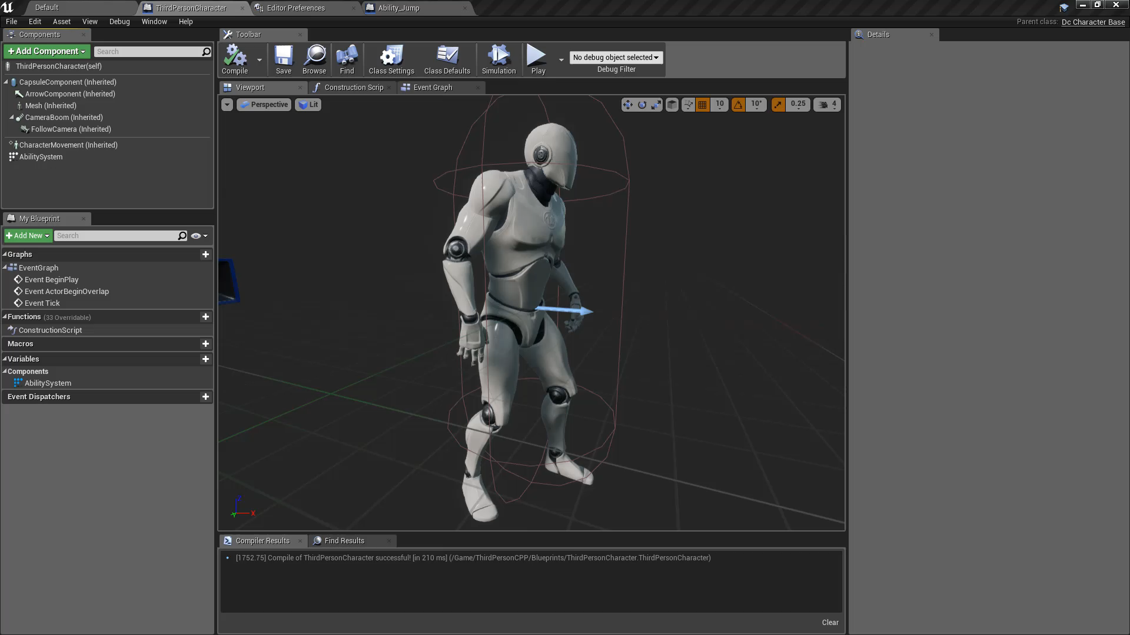

Slide 26
Notes:
Konzeptionelle Struktur von Abhängigkeiten und Verantwortlichkeiten in Software
„Best Practices“, keine radikal andere Art, Software zu schreiben
Die hexagonalen Ringe stellen konzeptionelle Elemente eines Systems dar
Mechanismen, um verschiedene Abstraktionsebenen zu entkoppeln: Ports und Adapter
Ringe im Inneren sind abstrakter, nahe am Domänenmodell und zentral für die Funktion der Anwendung
Die äußeren Ringe stellen die Interaktion des Systems mit der Außenwelt dar
Die Seiten (Facetten) jedes Hexagons repräsentieren verschiedene „Konversationen,“ die der Ring mit weiter außen liegenden Schichten haben kann (d.h., Ports)
Ports sind thematisch ausgerichtet, nicht nach Technologie
Die Gegenstücke zu Ports (d.h., die Objekte, die an der Grenze zwischen Ringen liegen) sind Adapter, die unterschiedliche Technologien in der äußeren Schicht an die Bedürfnisse der inneren Schicht anpassen

